Slide 1
Gruppetime 7

Slide 2
Plan for i dag
Repetisjon: BUS, Pipeline, Minnehiearki
Jobbe med ukesoppgaver/oblig

Slide 3
Repetisjon: bus
Kommunikasjonskanal mellom komponenter, for eksempel CPU og RAM
Inne i CPU: en eller flere BUS-er som overfører data mellom interne registre
Kan deles mellom flere enheter, men kun én enhet om gangen kan sende
Hvorfor BUS? Viktig parameter for dataytelse, kan ta lang tid å overføre binær data

Slide 4
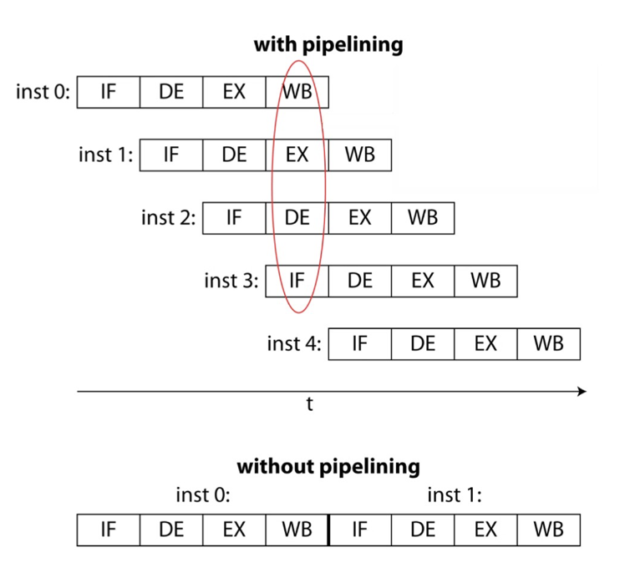
Repetisjon: pipeline
Deler opp instruksjonen i uavhengige deler
Neste instruksjon starter før den forrige var ferdig
Raskere å kjøre eksekveringsløkker i parallell enn én og én
4-trinns pipeline (som avbildet) er den korteste for en CPU, men moderne CPU har gjerne vesentlig flere trinn :)

Slide 5
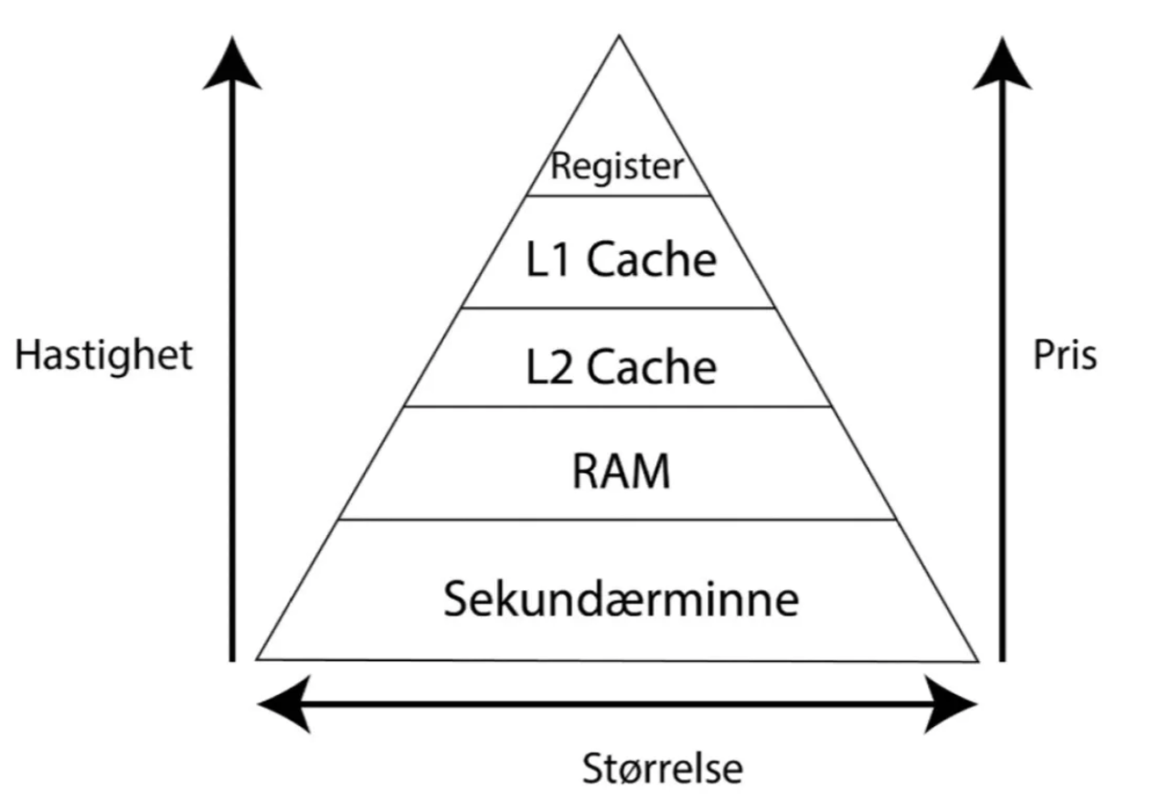
Repetisjon: minnehiearki
Register: Internminne i CPU, rask aksess til innholdet
Cache: Mellomlager mellom CPU og RAM, reduserer antall operasjoner fra/til RAM
RAM: Lagrer koden som kjøres (kun når maskinen er på)
SSD/Flash/Harddisk: Lagringsenhet i maskinen, kapasitet opptil flere TB. Lagrer hele programmet.

Slide 6
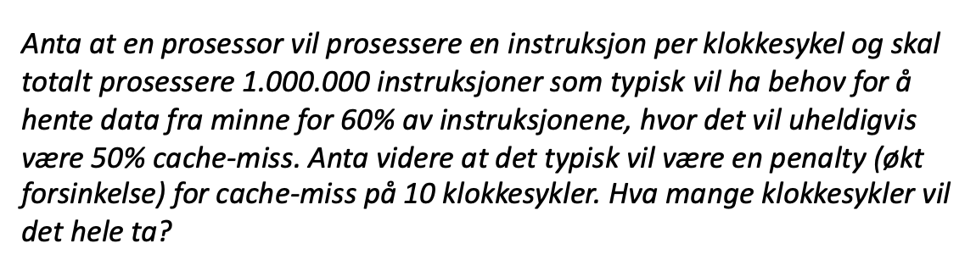
Ukesoppgave

Slide 7
Svar
Svar: 400 000*1 + 300 000*1 + 300 000*11 = 4 000 000

Slide 8
Jobbe med ukesoppgaver/oblig
Spørsmål?

